Slide 1
أوراق عمل وحدة
(يُظهر معرفة بالحقوق والمسؤولية الفردية)

Slide 2
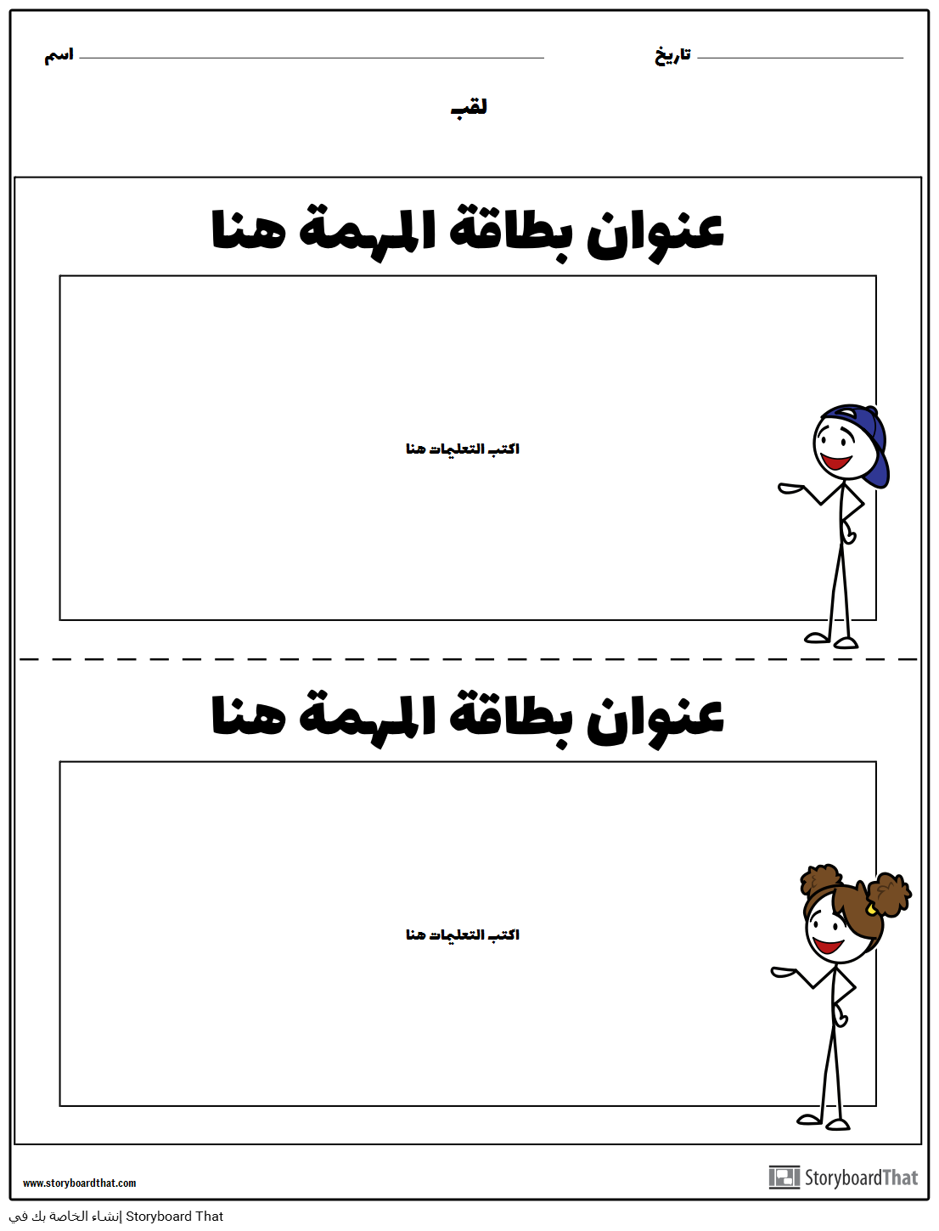
توزيع بطاقات تحتوي على أسماء الطلاب والادوار التي سيتم تمثيلها مثل :
1- عدم مقاطعة الاخرين.
2- الانصات جيدا الى المتحدث.
3- عدم الاستهزاء بالمتحدث.
4- عدم رفع صوت اثناء النقاش.
5- مناقشة الأفكار المختلفة بطريقة لائقة

